Slide 1
第6回進捗報告会
153111 ケネス・リーゼンカン
2018年5月25日

Slide 2
研究の進捗報告

Slide 3
前回のまとめ
グループ分け 両方
利点:
グループ署名で匿名性がある
1つプロジェクトに複数メンバーグループが所属される
ディレクトリ中にまた各部の子ディレクトリも可能
同じプロジェクトでも、他の部署に情報漏洩はない
ファイルとメンバー管理が容易
F1
M1
×
M2
×
M3
F2

Slide 4
前回のまとめ
別の認証方式（２要素認証）
グループ署名はただのデータでもあるので、失くしたり盗まれたりすることはある
コピーされる可能性もある
メンバーにもグループ署名を渡さない方法である
便利。２要素認証でも1回パスワードの入力
バイオメトリクス認証方の方が安全

Slide 5
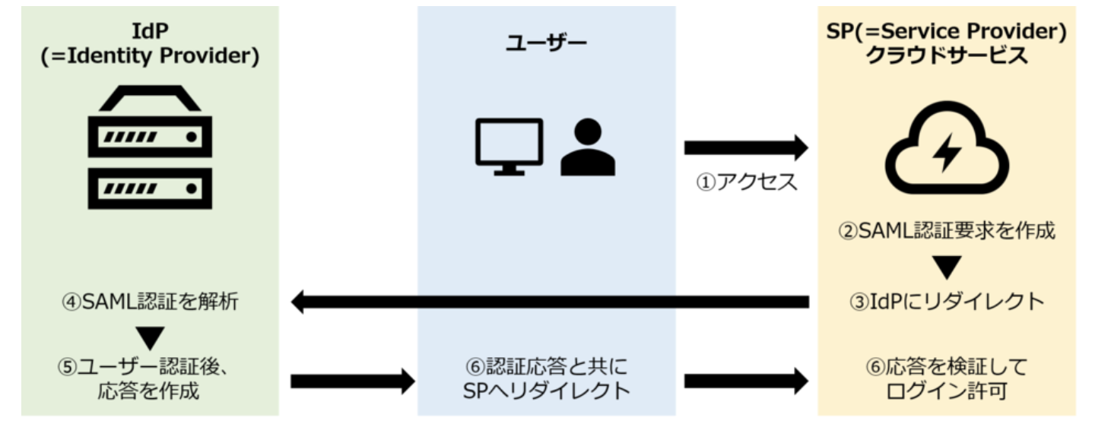
SAMLとは
SAMLはXMLベースのセキュリティ情報伝達技術
ユーザーの認証情報をやり取りするルール・プロトコル
https://boxil.jp/mag/a2950/

Slide 6

第2回で発表したモデル
メンバーAの署名を送る（自動）
KMS
NAS
ファイルA情報
ファイルAの復号を要求
鍵を持って，NAS上のファイルを復号する
復号したファイルを見る
署名とファイル情報で，復号許可を要求する
メンバーA
許可を得て，鍵を送る
DB

Slide 7
SAMLモデル
2. SAML認証要求を作成
KMS
SP
3. IdPにリダイレクト
アクセス
6. 応答を検討してログイン許可
ユーザー
4. SAML認証を解析
6. 認証応答を共にSPへリダイレクト
IdP
5. ユーザー認証後、応答を作成

Slide 8
この研究の認証モデル
2. グループ署名認証要求を作成
KMS
NAS
6. 鍵を送信
アクセス
7. NAS上でファイルを復号して見る
ユーザー
5. ユーザー認証後、応答を作成
3. DBにリダイレクト
DB
4. グループ署名認証を解析

Slide 9
Nextcloudの進捗報告

Slide 10
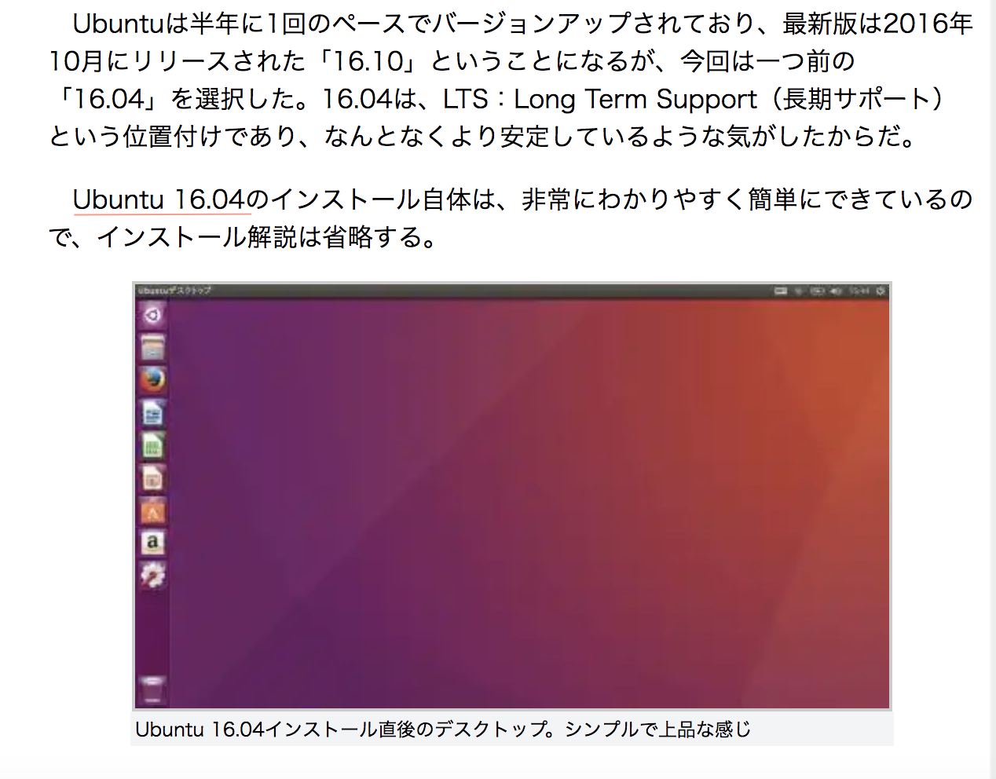
ですので、
Ubuntu Server 16.04をインストールして続けたいと思っているます
http://ascii.jp/elem/000/001/437/1437182/

